Slide 1


25/10/2023
Bienvenue dans l'Équipe du Projet d'Intranet
Notes:
Pour commencer notre présentation, permettez-moi de vous introduire à notre projet de refonte majeure de l'outil d'intranet pour notre organisme de formation. On a dirigé l'équipe dans le développement de cet outil essentiel, qui présente deux facettes cruciales : l'une dédiée aux étudiants et l'autre à l'équipe pédagogique. Notre objectif principal était de créer une plateforme flexible et adaptative, capable de répondre aux besoins évolutifs de nos utilisateurs, tout en maintenant une gestion efficace des données et des processus.

Slide 2

SOMMAIRE
3 | Introduction
4 | L’organigramme
5 | Vue d'Ensemble du Projet
6 | Méthodologie de Gestion de Projet
7 | Fonctionnalités Techniques de l'Intranet
8 | Architecture de la Base de Données
9 | Conception et modélisation
10 | Conclusion

Slide 3

ORGANIGRAMME
Back to Agenda

Slide 4
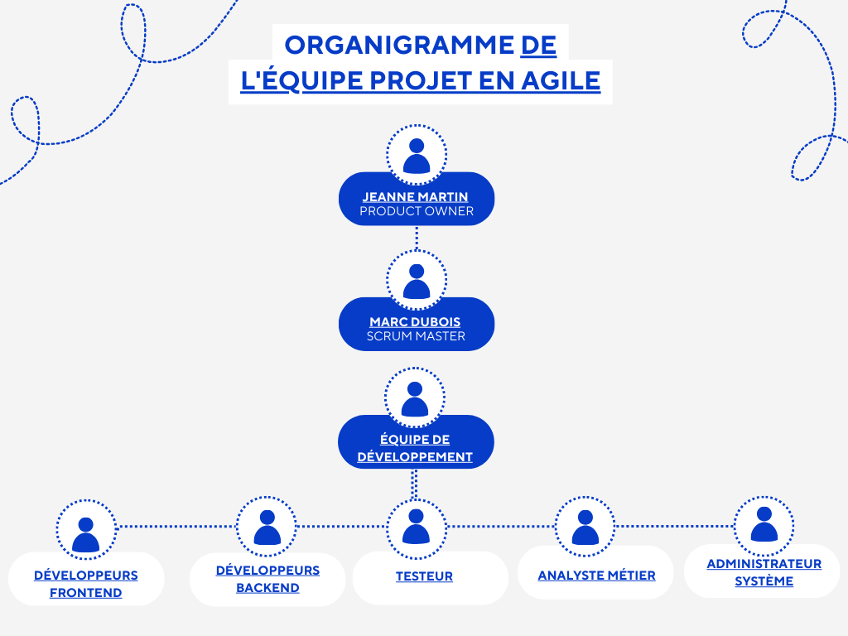

Slide 5

Vue d'Ensemble du Projet
Refonte de l'Intranet
Nature du Projet
Objectif : Modernisation de l'outil d'intranet pour répondre aux besoins actuels et futurs.
Importance de l'intranet pour notre organisme de formation.
Durée : Le projet s'étend sur plusieurs mois/années.
Évolutif : Prévision de multiples versions pour s'adapter aux besoins changeants.
Back to Agenda

Slide 6



Méthodologie de Gestion de Projet (SCRUM)
Pourquoi Agile ?
Concentration sur les besoins des utilisateurs
Livraisons itératives et incrémentales
Adaptabilité aux changements
Alternatives Envisagées
Méthodes linéaires (Waterfall) : Moins adaptées à un projet évolutif.
Back to Agenda

Slide 7
Méthodologie de Gestion de Projet (SCRUM)
Backlog product Trello
Trello

Slide 8
Fonctionnalités Techniques de l'Intranet
Côté Étudiants :
Authentification via Google La Plateforme.
Inscription, soumission et consultation de projets.
Gestion des informations personnelles.
Consultation des compétences acquises.
Côté Équipe Pédagogique :
Gestion des promotions, étudiants, unités de formation et projets.
Création et validation de groupes pour les projets.
Suivi des projets, temps de connexion et statistiques.
Back to Agenda

Slide 9

STRUCTURE DE LA BASE DE DONNÉE

Slide 10



CHOIX DE LA STRUCTURE ET
OUTILS
Structure Relationnelle (SQL)
Systèmes de Gestion de Bases de Données
Outil de modélisation de la
Base de Données
Conception de la modélisation de la Base de Données

Slide 11
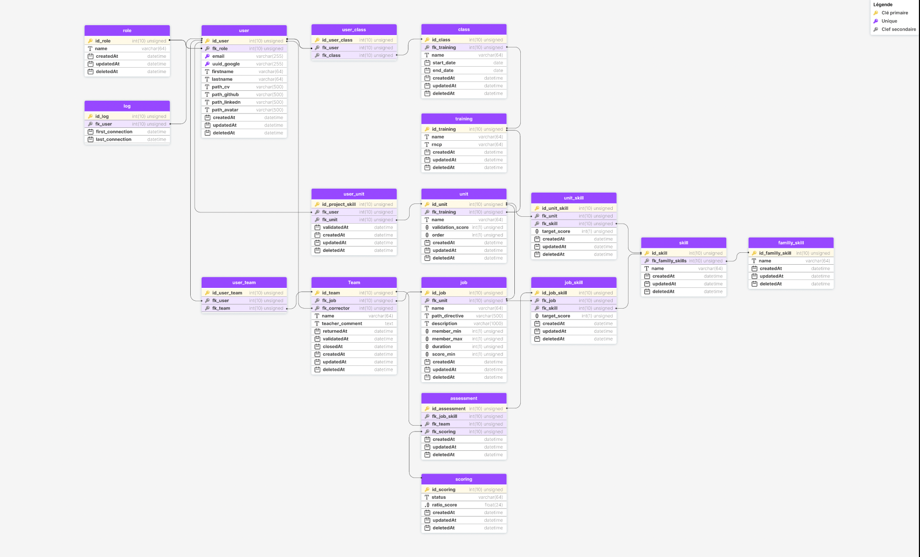
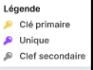
MLD

Slide 12
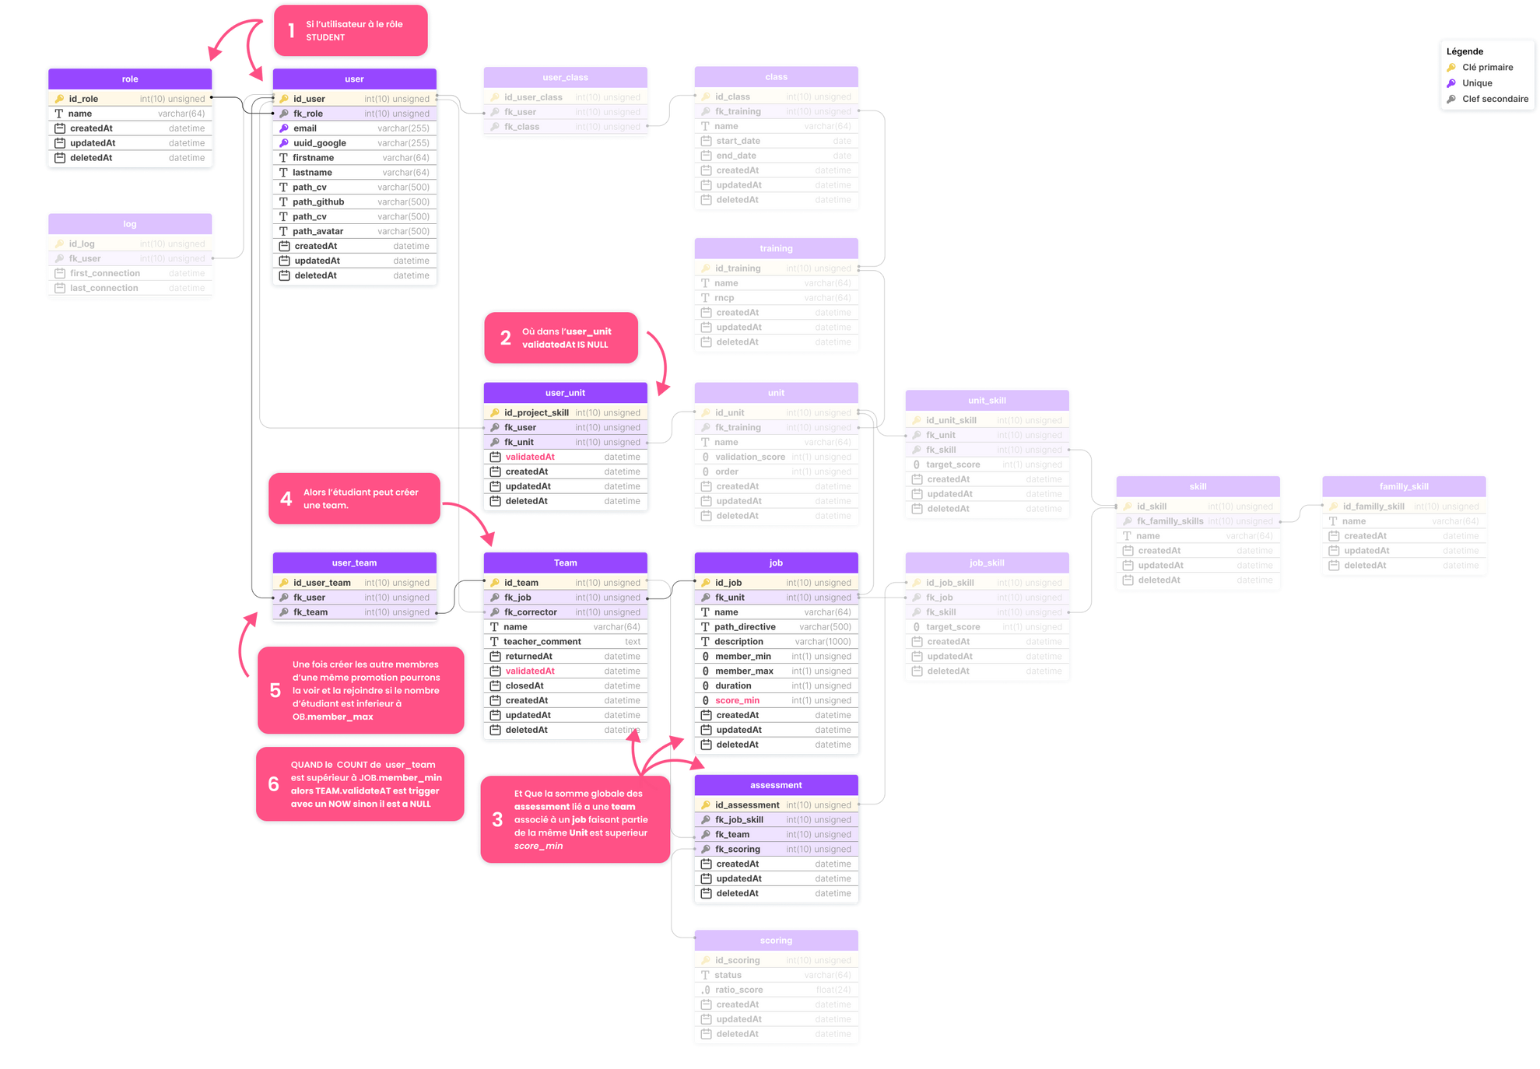

Slide 13
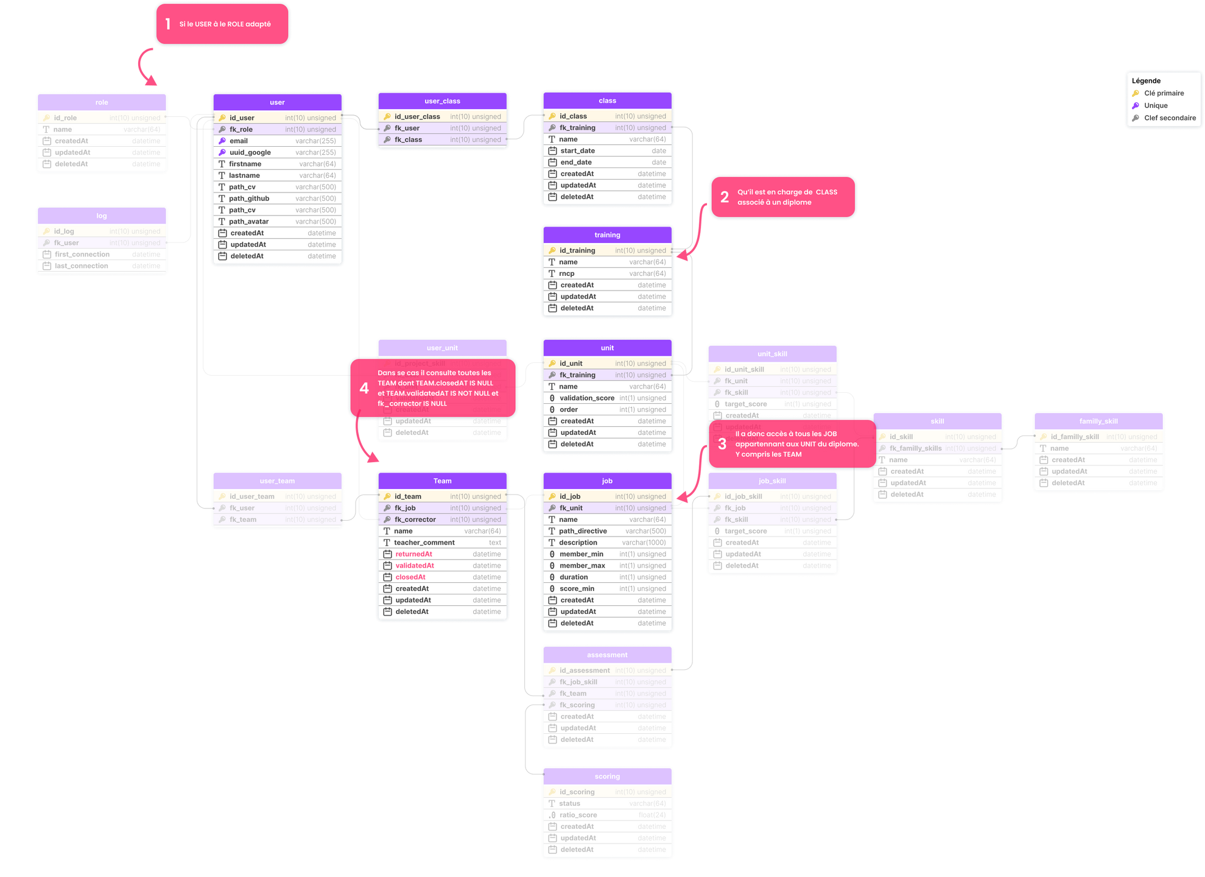

Slide 14


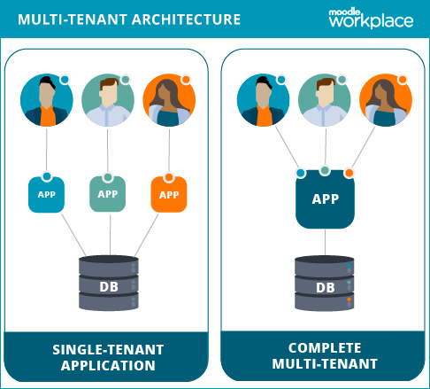
OBJECTIF D’ÉVOLUTION DU PROJET EN SAAS

Slide 15
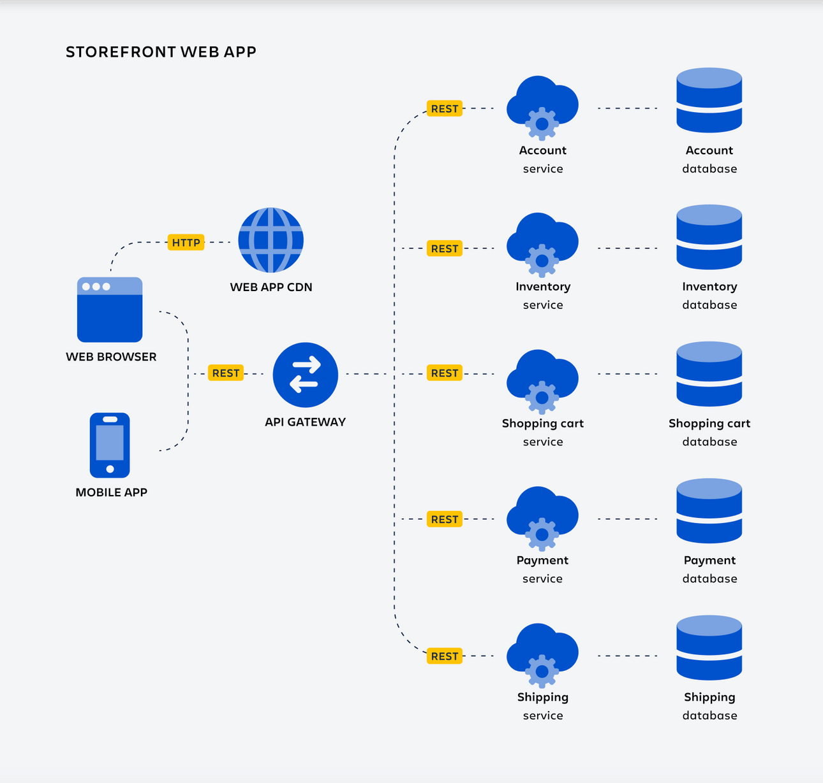
OBJECTIF D’ÉVOLUTION DU PROJET EN SAAS / Micro-service Architecture

Slide 16
CONCEPTION ET MODELISATION

Slide 17

CHOIX D’OUTIL
Sparx Systems Enterprise Architect est un outil de modélisation et de conception visuelle basé sur OMG UML. La plateforme prend en charge : la conception et la construction de systèmes logiciels ; modélisation des processus métiers ; et la modélisation de domaines basés sur l'industrie.
Back to Agenda

Slide 18
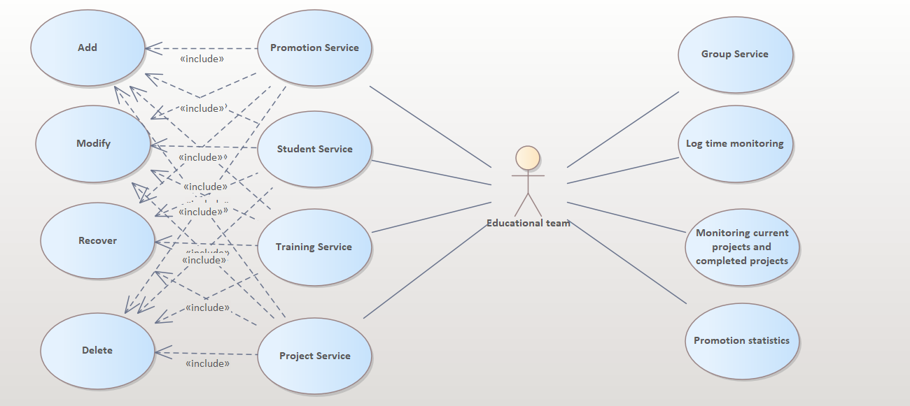
CAS D’UTILISATION

Slide 19
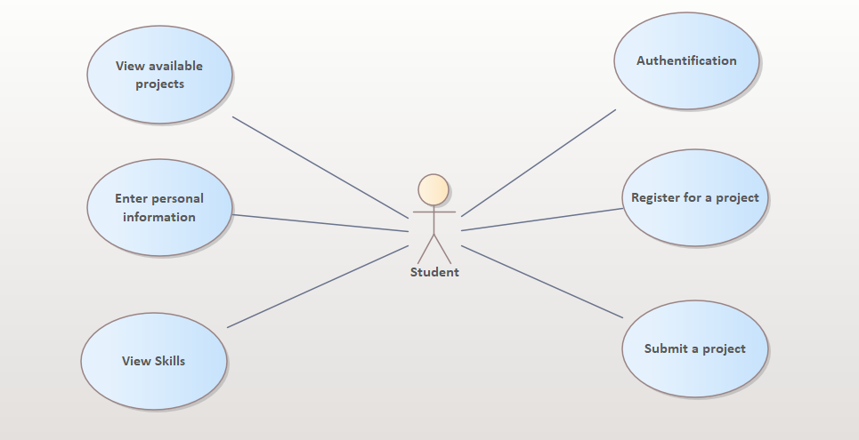

Slide 20
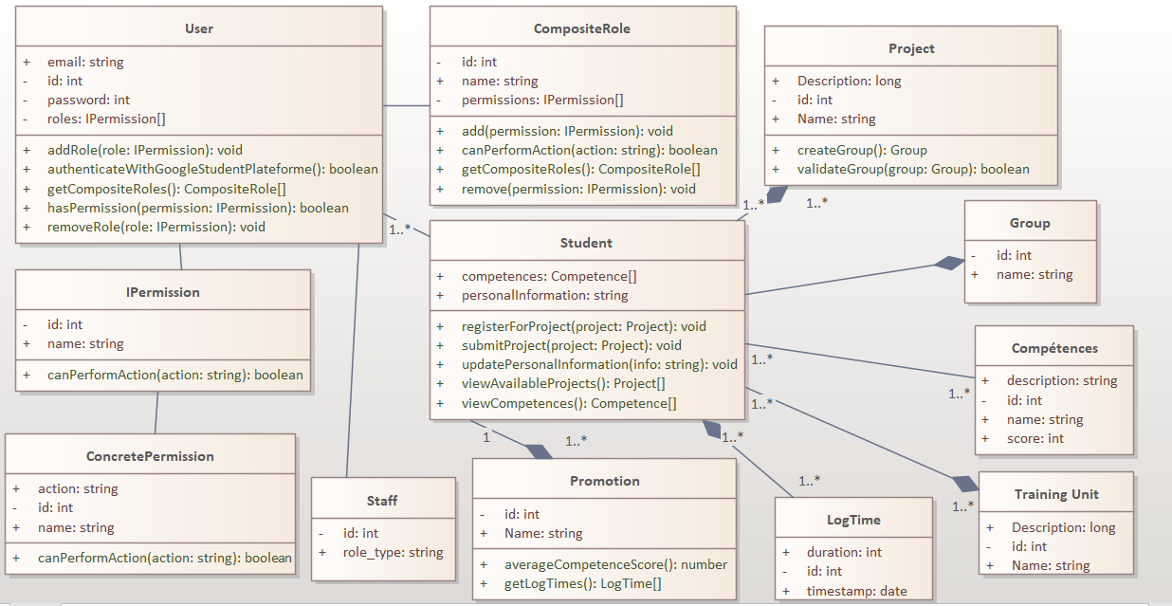
DIAGRAMME DE CLASSE
Notes:
User est la classe principale représentant les utilisateurs du système, avec des attributs tels que l'identifiant, l'email, le mot de passe, et un tableau de rôles. Les méthodes incluent l'authentification via Google, la vérification des permissions, l'ajout et la suppression de rôles, ainsi que la récupération des rôles composites.
IPermission est une interface représentant les permissions avec un identifiant et un nom, et une méthode pour vérifier si une action peut être effectuée.
ConcretePermission est une classe concrète qui implémente l'interface IPermission, ajoutant une action spécifique à la permission.
CompositeRole est une classe qui représente un rôle composite pouvant inclure plusieurs permissions. Elle implémente également l'interface IPermission, permettant de vérifier les actions et de gérer les rôles composites.
Student est une sous-classe de User, représentant les étudiants du système. Elle contient des attributs tels que les informations personnelles et les compétences, ainsi que des méthodes pour s'inscrire à un projet, soumettre un projet, consulter les projets disponibles, mettre à jour les informations personnelles et consulter les compétences.

Slide 21
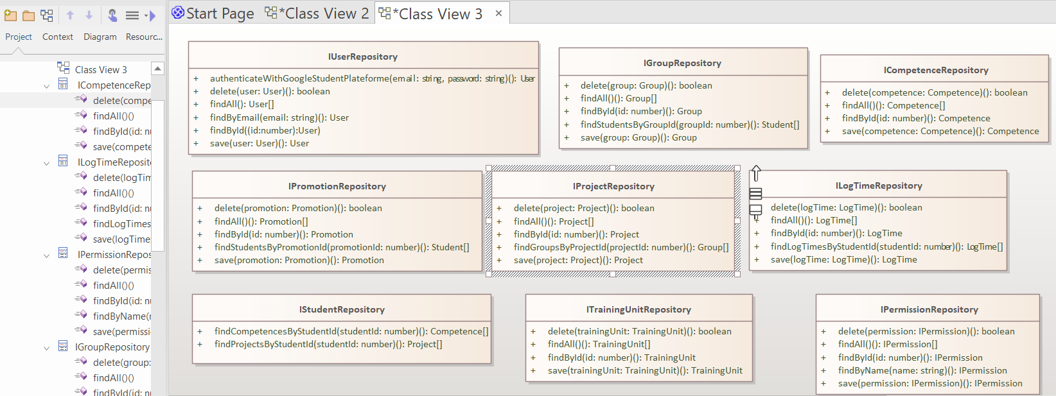
DIAGRAMME DE CLASSE
Notes:
Le diagramme des repositories représente les interfaces et les méthodes qui gèrent la persistance des données pour les entités principales du système.
1. IUserRepository:
L'interface IUserRepository est responsable de la gestion des utilisateurs (User) dans le système.
Les méthodes telles que findById() permettent de rechercher des utilisateurs par identifiant, findAll() récupère tous les utilisateurs, save() permet de sauvegarder ou mettre à jour un utilisateur, et delete() supprime un utilisateur.
La méthode findByEmail() permet de retrouver un utilisateur par son email, tandis que authenticateWithGoogleStudentPlateforme() gère l'authentification avec Google Student Plateforme.
Ces repositories jouent un rôle essentiel dans le stockage et la récupération des données, en garantissant que les classes principales du système n'ont pas à interagir directement avec la base de données. Cela permet une meilleure maintenance, des tests plus simples et une extensibilité du système.

Slide 22
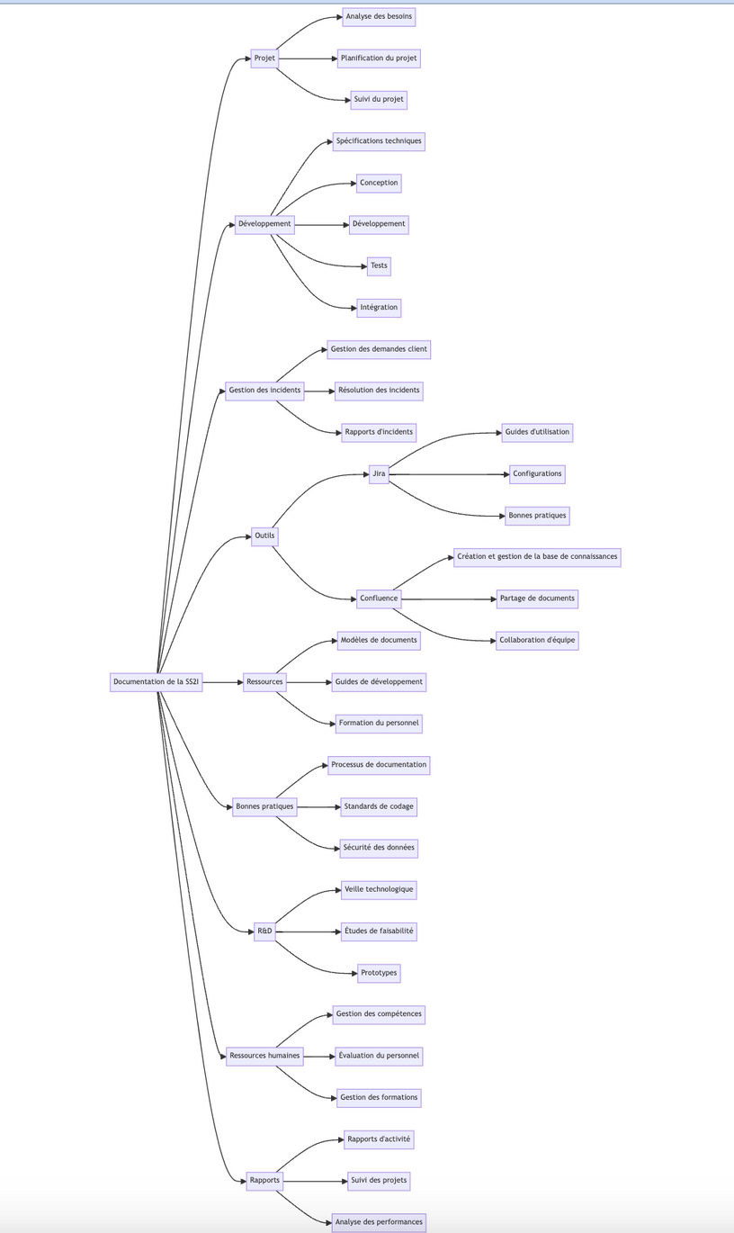
Documentation technique
Confluence
DOC API Swagger

Slide 23
Merci pour votre attention

